Slide 1
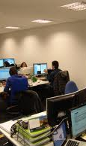


MEMRE
“Migración de Datos.”
~Equipo desarrollador
MEMRE
Luis Durand 02150
Temuco
93323456
contacto@memre.com
www.memre.com

Slide 2
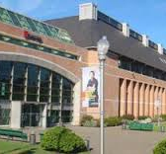

Suplimos la necesidad de acuerdo a las especificaciones entregadas por el GORE de la Araucanía.
Objetivos
Migrar hacia un modelo relacional los datos de una funcionalidad del Gobierno Regional de la Araucanía, los cuales se encuentra en formato Excel. Logrando con esto acelerar los procesos dentro del GORE, acelerando la atención hacia las personas que se realizan tramites directamente con el GORE.
Acerca de nuestro proyecto
El alcance del presente proyecto consta en desarrollar el sistema que migrara los datos desde la planilla Excel hacia el modelo relacional. Instalar dicho sistema en los servidores que el GORE ya posee, probarlo y finalmente capacitar a una persona sobre cómo utilizarlo.
El GORE proveerá el formato de la planilla Excel, dicho formato no será dinámico.
Los entregables del proyecto serán las fuentes del sistema y los scripts SQL para generar el modelo relacional en base de datos.
El sistema no tendrá gestión de usuarios, las consideraciones de acceso y seguridad a este serán exclusiva responsabilidad del GORE.
Ventajas
Centralizar la información.
Dar integridad a la información.
Actualizar tecnológicamente el uso de la información.
Agilizar la gestión de la información.
Crear un soporte escalable para futuros sistemas.
Mejorar la disponibilidad de la información.

